Slide 1
Великобритания

Slide 2
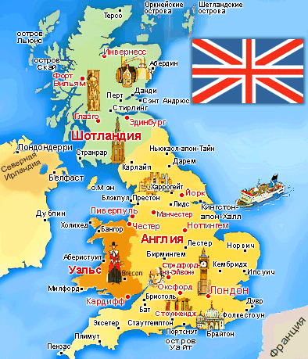

Slide 3
Великобритания - островное государство на севере Европы, расположено на Британских островах. У Великобритании удивительная история - населенная изначально кельтскими племенами, она прошла путь от отдаленной римской провинции до могущественной Британской империи, сократившись в середине двадцатого века почти до своих первоначальных размеров, не потеряла при этом ни своего влияния на мировой арене, ни уважения мирового сообщества.

Slide 4
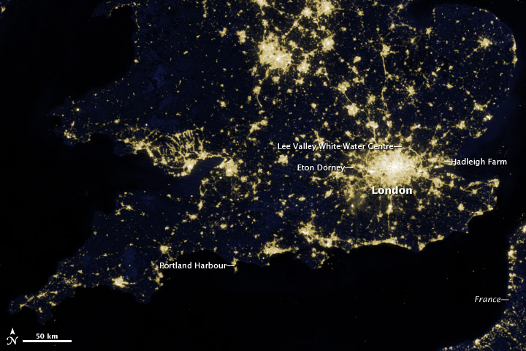
Площадь Великобритании
256 000 кв. км

Slide 5
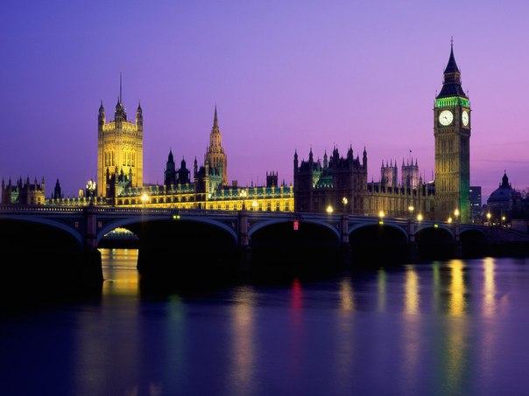
Столица
Лондон

Slide 6
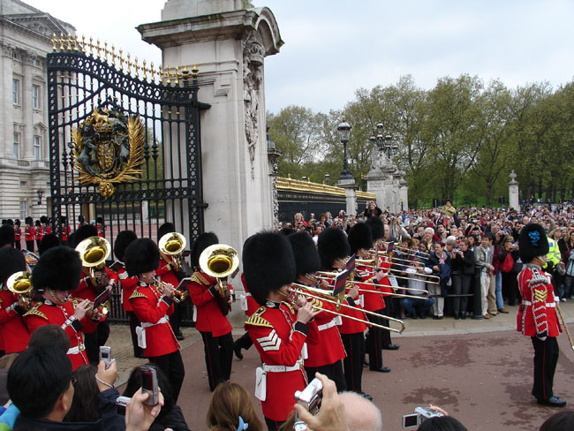
Население
62 008 000 чел.
Рост численности населения, в год: 0,28%
Средняя продолжительность
жизни, лет : муж. 76, жен. 81
Плотность населения, чел./км2 : 254,03
Официальный язык: английский

Slide 7
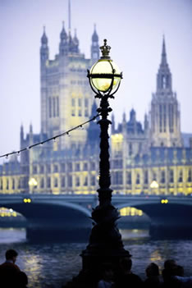
Регионы
Англия делится на 9 регионов. В их число входят Большой Лондон, Юго-Восточная, Юго-Западная, Северо-Западная и Северо-Восточная Англии, Уэст-Мидлендс, Ист-Мидлендс, Йоркшир и Хамбер, а также Восточная Англия

Slide 8
Большой Лондон

Slide 9
Юго-Восточная Англия

Slide 10
Юго-Западная Англия

Slide 11
Уэст-Мидлендс

Slide 12
Северо-Западная Англия

Slide 13
Северо-Восточная Англия

Slide 14
Йоркшир и Хамбер

Slide 15
Ист-Мидлендс

Slide 16
Восточная Англия

Slide 17
Климат Великобритании
Великобритания имеет умеренно океанический климат с большим числом дождей на протяжении всего года. Температуры меняются в зависимости от сезона, однако редко падают ниже −11°C или поднимаются выше 35 °C. Основные ветра идут с юго-запада и часто приносят холодную и мокрую погоду из Атлантического океана, однако восточные части страны в основном защищены от этих ветров, и поскольку основная часть осадков выпадает в западных регионах, восточные являются самыми сухими. Атлантические течения, разогретые Гольфстримом, приносят мягкие зимы, иногда зимой и ранней весной бывают снегопады, хотя снег обычно лежит недолго.

Slide 18
ПОЛЕЗНЫЕ ИСКОПАЕМЫЕ
В ходе сложной геологической истории островов в их недрах образовались разнообразные полезные ископаемые. Там найдены почти все известные минералы, кроме алмазов. Особенно богаты месторождения угля в Пенинах, на Средне-Шотландской низменности, в предгорьях южного Уэльса, промышленные запасы которого составляют 4 млрд. т. Самое большое месторождение железной руды - в Восточном Мидленде: здесь сосредоточено 60% всех запасов. Значительны запасы каменной и калийной солей, обнаруженные в Чешире и Дареме.

Slide 19
СЕЛЬСКОЕ ХОЗЯЙСТВО
В сельском хозяйстве Великобритании занято всего около 3% работающего населения страны. Великобритания производит боле половины сельскохозяйственных продуктов, потребляемых ее населением. Полностью обеспечиваются потребности в ячмене, овсе, картофеле, домашней птице, свинине, яйцах и свежем молоке. Однако многие важные продукты Великобритании приходится ввозить из других стран. Они импортирует 4/5 сливочного масла, 2/3 сахара, половину пшеницы и бекона, 1/4 потребляемых в стране говядины и телятины.

Slide 20
ПРОМЫШЛЕННОСТЬ.
Промышленность Великобритании дает 1/3 валового национального продукта, на нее приходится 1/3 всех занятых. Она использует в основном привозное сырье и все более ориентируется на внешний рынок.
Главная отрасль горнодобывающей промышленности Великобритании - добыча каменного угля.
Нефть становилась все более серьезным конкурентом угля. Кроме того, совершенствовались методы использования самого угля. Все это приводило к уменьшению его потребления. Использование природного газа, новых методов выплавки стали и электрификация транспорта привели к еще большему сокращению потребления этого вида топлива.

Slide 21
Великобритания - второй в мире поставщик и экспортер каолина (белой глины, из которой делают фарфор) ; здесь в очень крупных масштабах добывают и другие виды глины для керамической промышленности.
Великобритания полностью обеспечивает себя электроэнергией. 86% электроэнергии производится тепловыми электростанциями, 12% - атомными и 2% гидроэлектростанциями.
Британская цветная металлургия - одна из крупнейших в Европе. Она работает почти целиком на привозном сырье, поэтому выплавка цветных металлов тяготеет к портовым городам.
В самой крупной отрасли британской промышленности - машиностроении работает 1/4 всех занятых в обрабатывающей промышленности. Преобладает транспортное машиностроение.

Slide 22
КОНЕЦ

